Slide 1
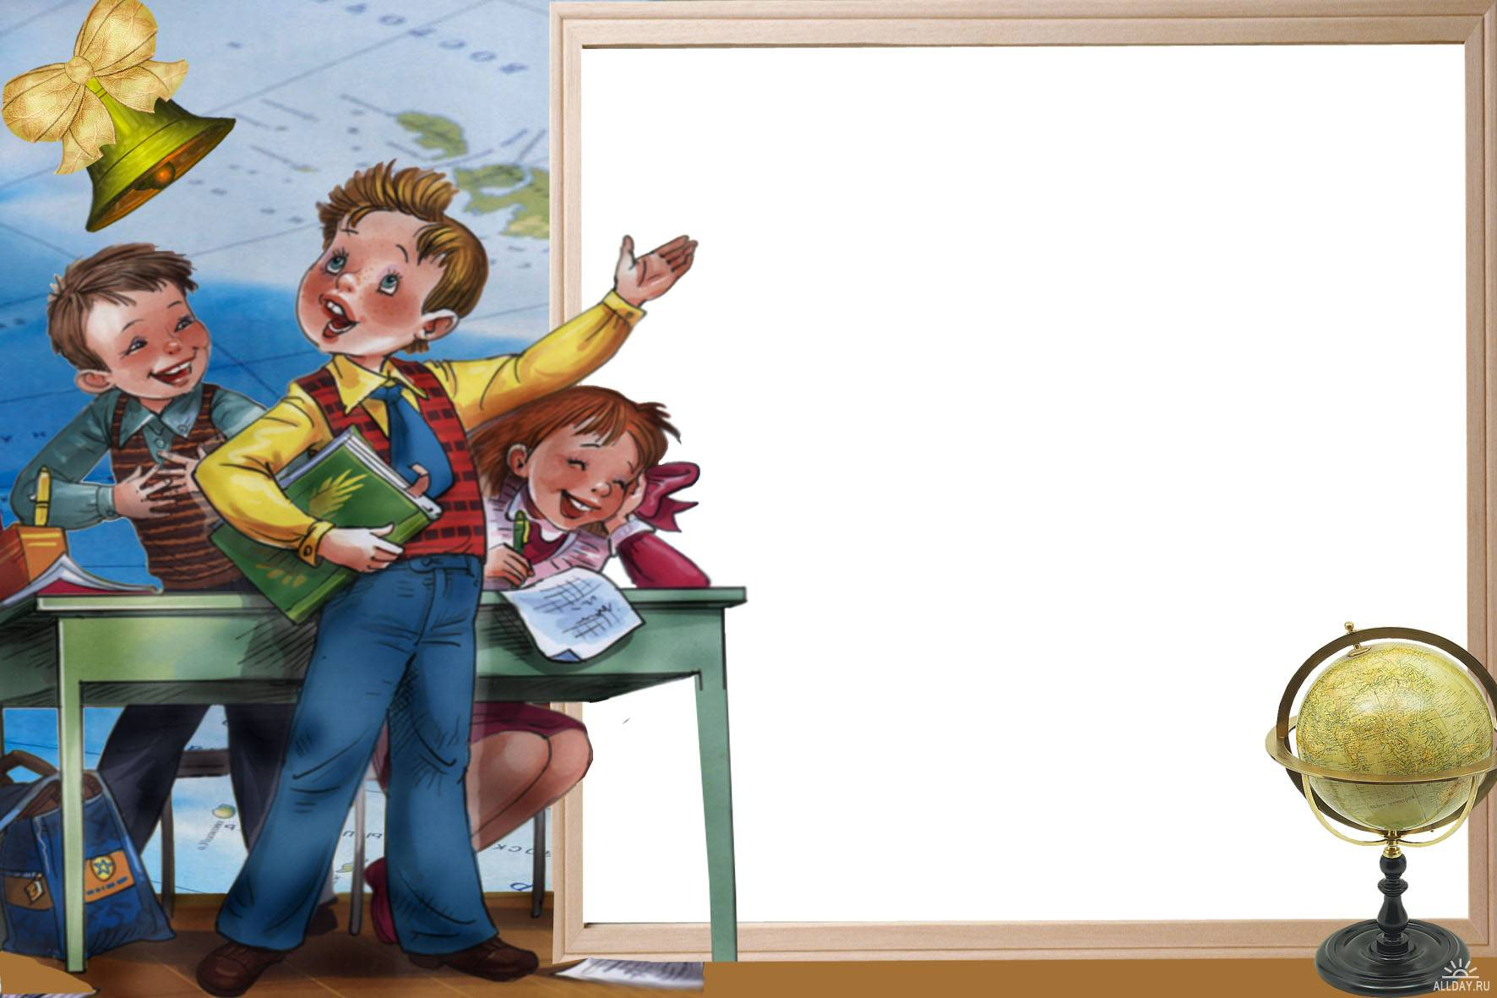
Проверочная работа
по русскому языку
для 3 класса

Slide 2
Записать слова в два столбика:
1 – с мягким знаком на конце
2 – без мягкого знака.
Гореч_ , фальш_ , монтаж_ , картеч_ ,
Ноч_ , камыш_ , и дич_ , и печ_,
Роскош_ , мощ_ , грач_ , молодёж_ ,
Доч_ , шалаш_ , товарищ_ , лещ_ .

Slide 3
Найти в каждой строчке
противоположное по смыслу (антоним)
Прилагательное и подчеркнуть его волнистой линией.
Огромный, маленький, большой,
Горячий, жаркий, ледяной,
Грязный, чистый, аккуратный,
Ясный, солнечный, ненастный.

Slide 4
Описать внешность названных животных или птиц
с помощью имён прилагательных по плану:
1.Размер.
2.Цвет.
3.Характер.
Ворона –
Медведь –
Заяц –
Лисица –

Slide 5
Спишите четверостишие, вставляя подходящие по смыслу имена прилагательные.
Подчеркните прилагательные волнистой линией;
укажите род имён прилагательных;
выделите окончания имён прилагательных.
Да здравствует мыло ___________________,
И полотенце ___________________________,
И ____________________________порошок,
И ____________________________гребешок!

Slide 6
Спишите словосочетания.
Вставьте пропущенные буквы в словарных словах;
Выделите окончания у имён прилагательных;
Определите род и число имён прилагательных.
Ч—рный б—тинок,
в—скресный завтр—к,
ж—лтая т—релка,
просторная комн—та,
сладкое ябл—ко ,
ненастная п—года,
шерстяное п—льто,
старинная меб—ль,
широкое ш—ссе,
душистая с—рень.

Slide 7
Справились?
Молодцы!

